Slide 1

Disponibilidade de Estoque

Slide 2
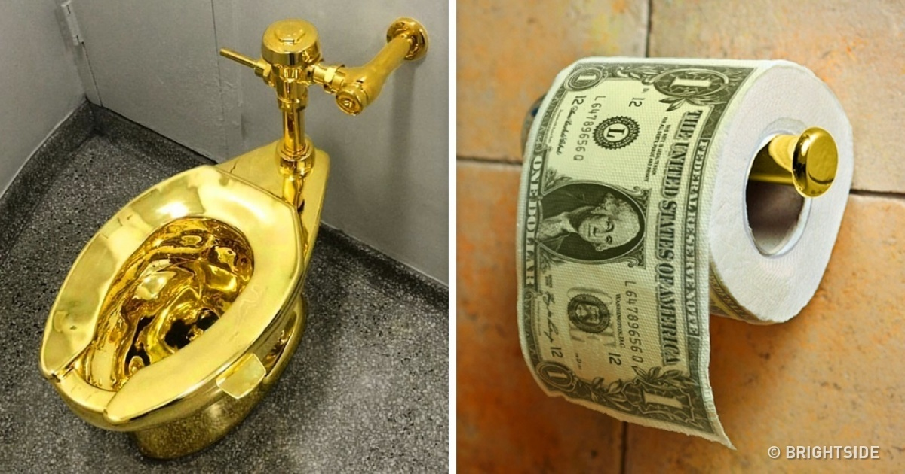

O problema
Sistemas de gerenciamento de estoque de difícil acesso e de interface complexa, causando:

Slide 3
O problema
Má organização de produtos;
Baixa produtividade;
Comunicação interna deficiente;
Liderança ineficiente;
Colaboradores insatisfeitos;
Obtenção de itens desnecessários, acarretando desperdícios.

Slide 4

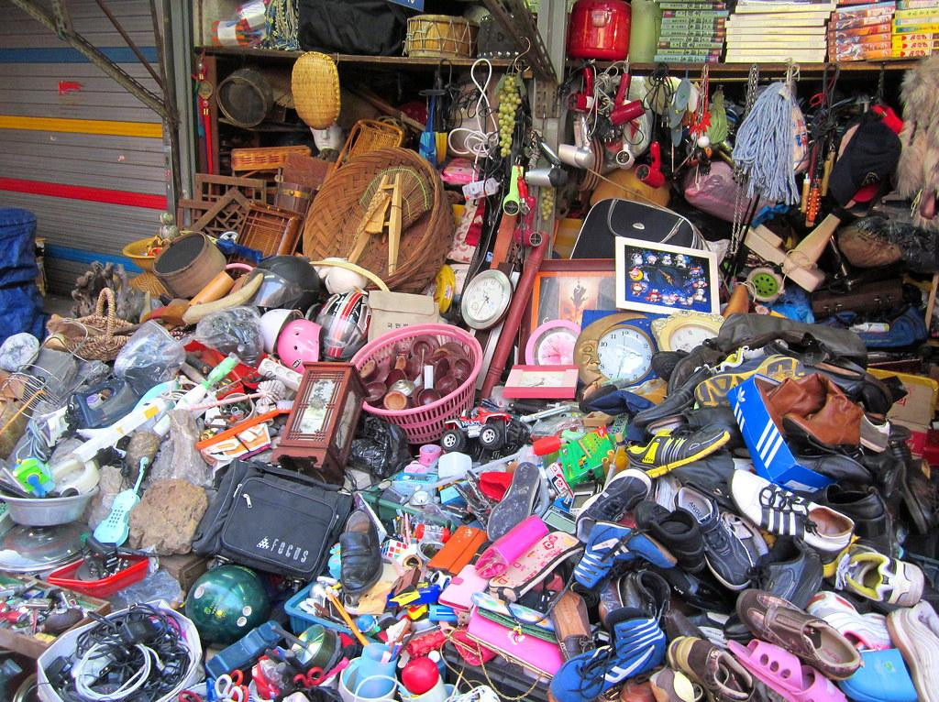

Slide 5
Público Alvo
Microempreendedores e empresas de pequeno e de médio porte que necessitam de uma boa gestão de estoque.

Slide 6
Pesquisa realizada

Slide 7
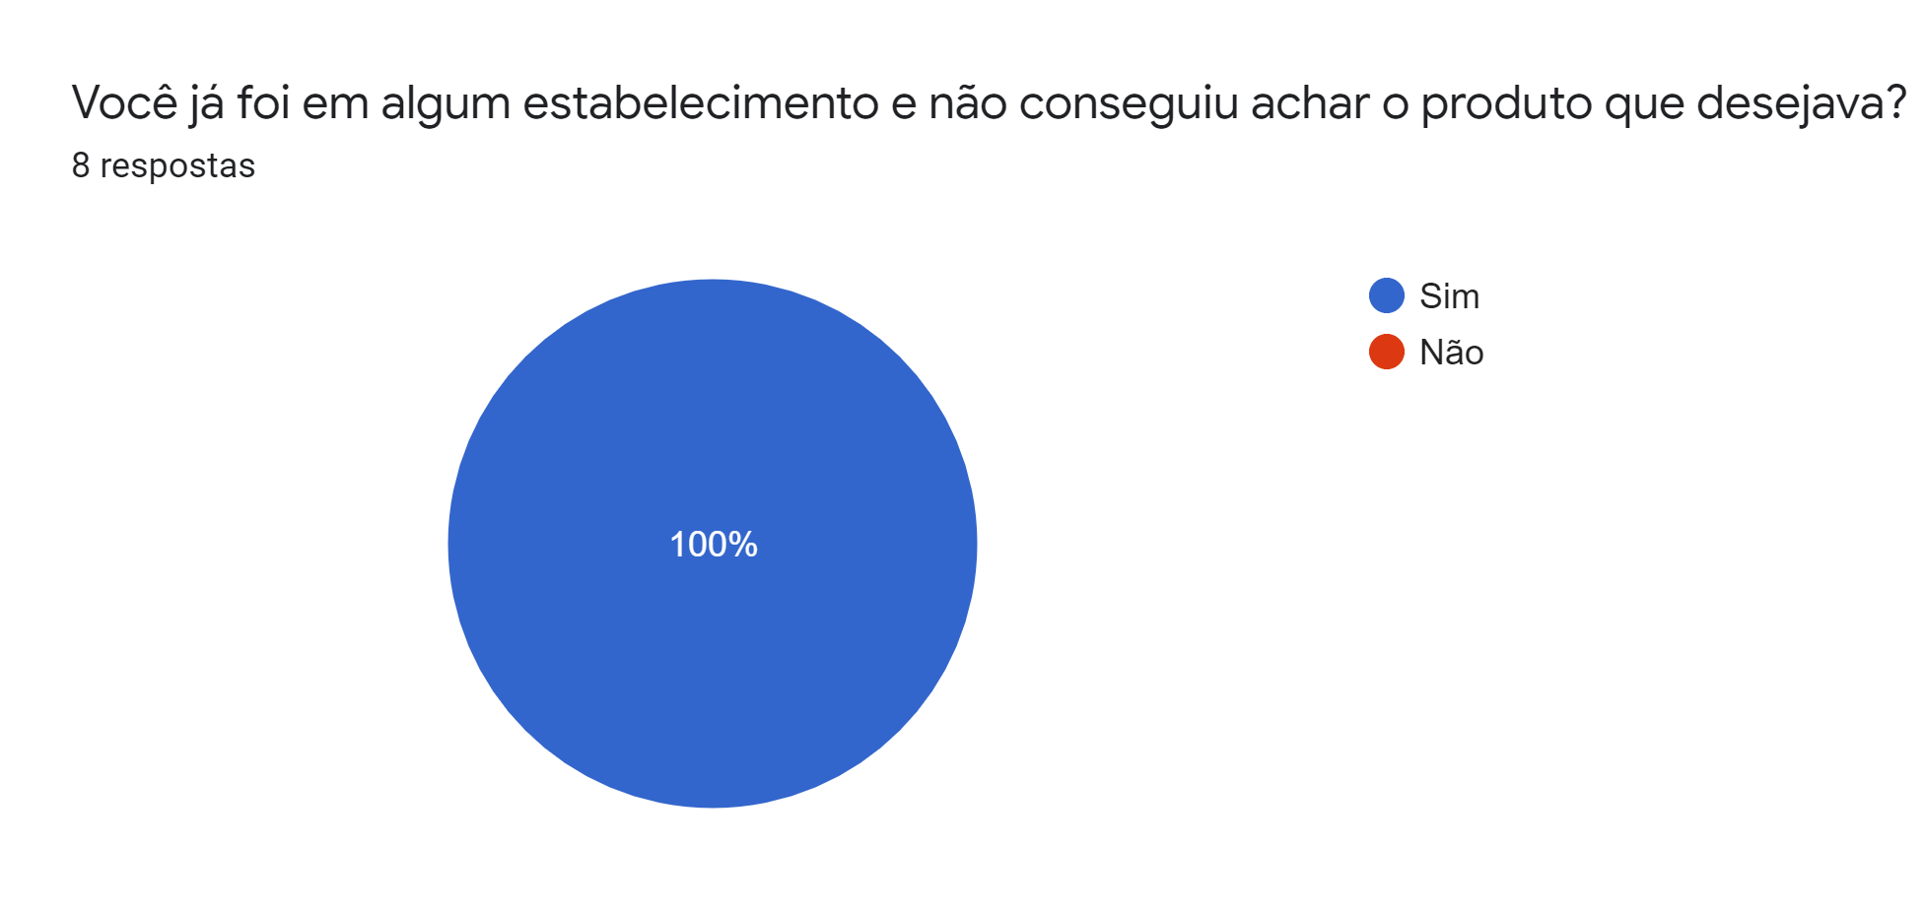

Slide 8
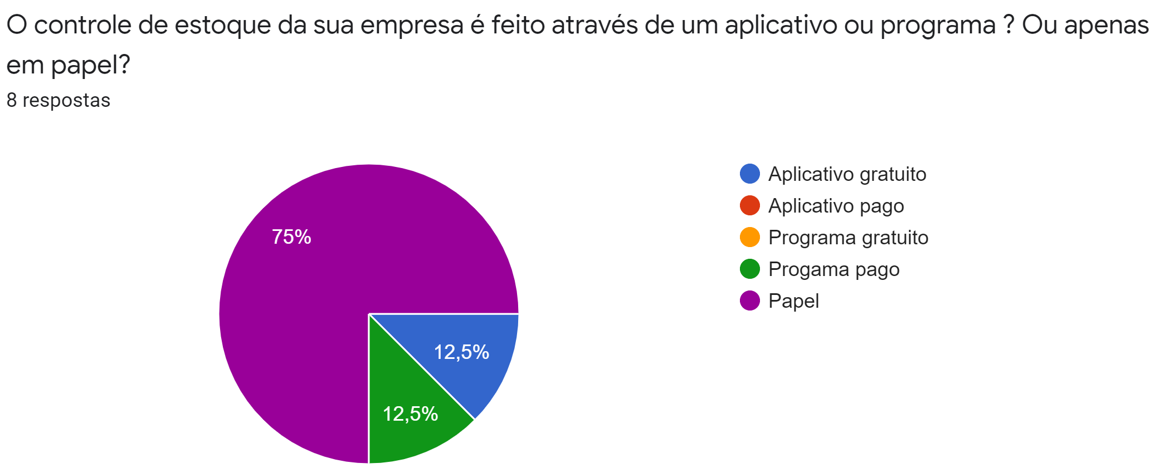
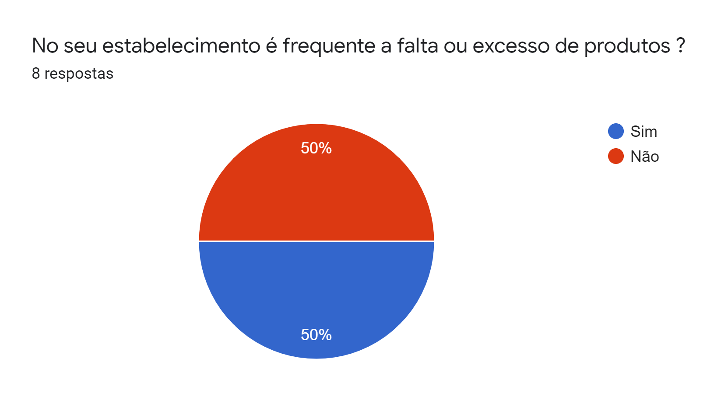

Slide 9
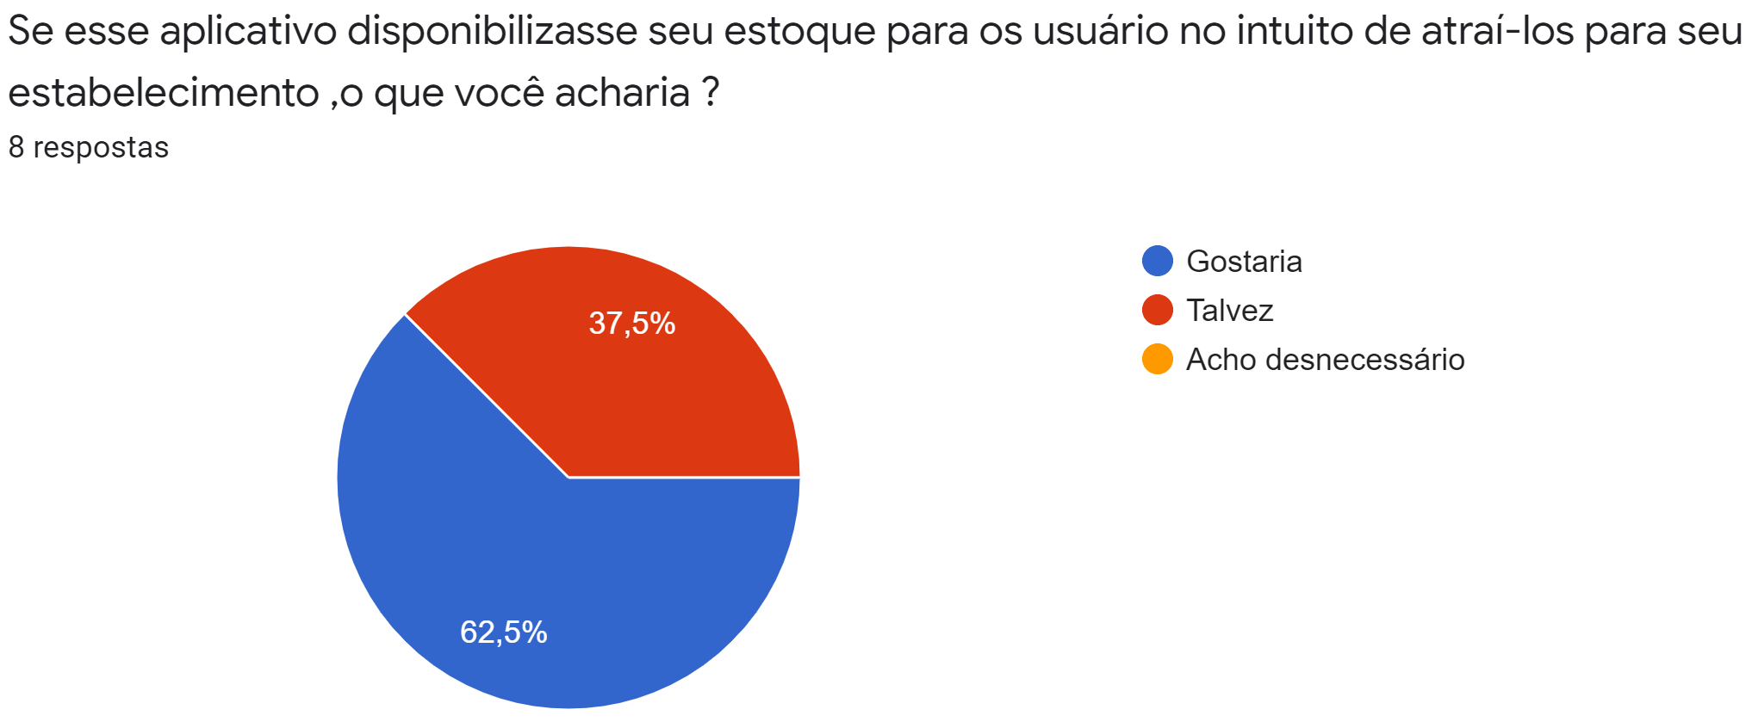

Slide 10

A solução
Aplicativo web de gerenciamento de estoque com interface compreensível e de fácil acesso para os funcionários.

Slide 11
Justificativa
Importância de utilizar ferramentas para facilitar e promover uma melhor eficiência dos sistemas já utilizados, garantindo ao empreendedor o conhecimento necessário para a ascensão de sua entidade e, por fim, realização própria.

Slide 12
Projeto de Solução
Etapa 3
Etapa 2
Etapa 1
Ferramentas estatísticas.
Ferramentas de Contabilidade.
Fluxo do controle de entrada e saída de produtos.

Slide 13
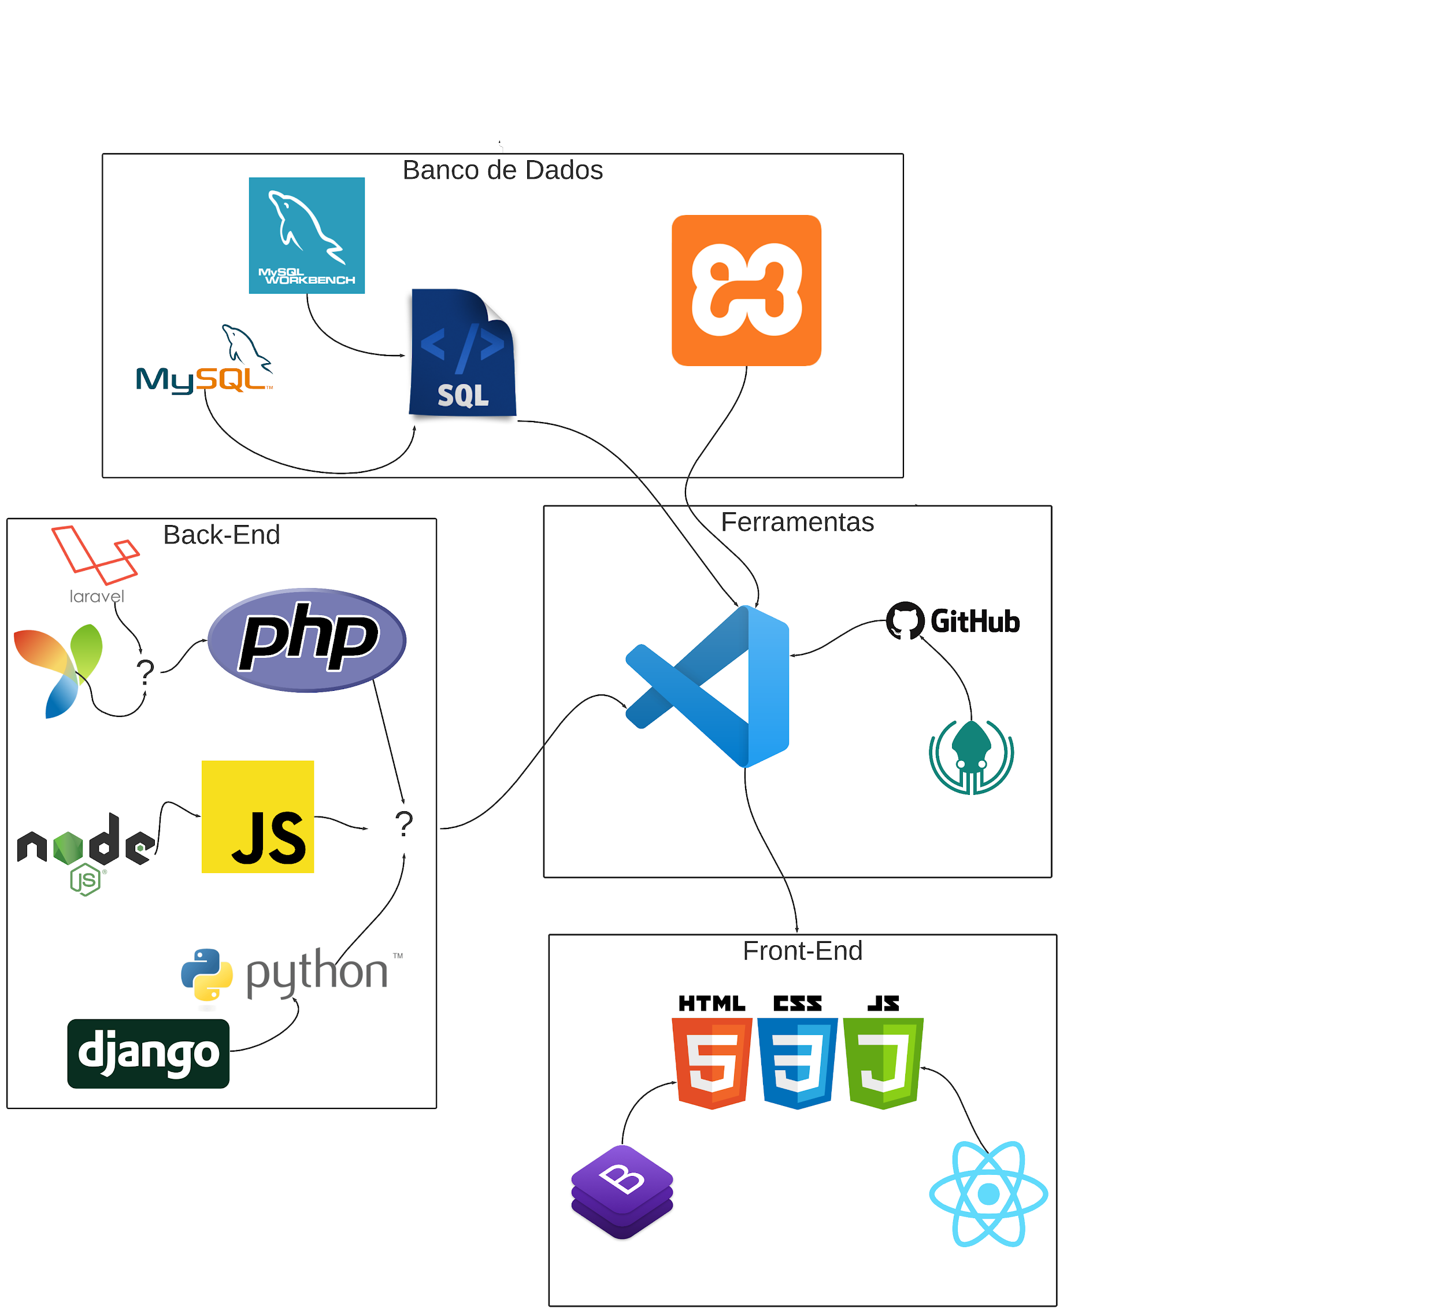
Consumidor
Local
Metodologia
Artista

Slide 14

Obrigado!

